Slide 1

Copyright © 2017 Senao Inc. All rights reserved

Slide 2

Singleton Pattern
Copyright © 2017 Senao Inc. All rights reserved

Slide 3
目的
確保一個類別只有一個實體(Instance)
且提供一個全域的點來使用它

Slide 4
問題
如何確保一個類別只有一個實體?
類別的實體如何可以被系統其他部分存取?

Slide 5
補充說明
資料庫 Coneection Pool、檔案系統、印表機、登錄檔(Registry)、組態檔(Config)，這類物件就適合用全域物件
我們必須確保這些物件在系統中只會被產生一次
而且實體可以被系統其他部分存取

Slide 6
解決方法
將類別建構函式隱藏起來，這樣就沒有人可以直接建立此類別的實體
定義一個公開的靜態存取方法，來初始化這個類別，並傳回類別的實體

Slide 7
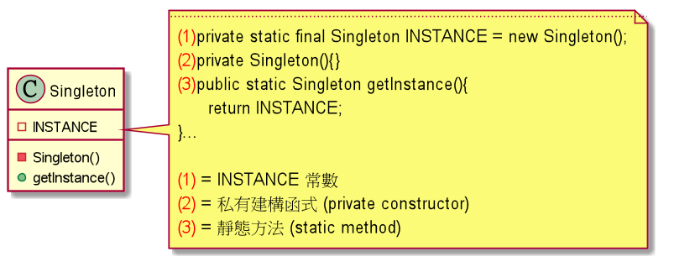

Slide 8
C# 範例

Slide 9
public class SingletonV1 { private static SingletonV1 instance; private SingletonV1() { } public static SingletonV1 Instance { get { if (instance == null) { instance = new SingletonV1(); } return instance; } } }
讓外界無法用 new 來建立實體
全域存取點
lazy instantiation

Slide 10
第一次引用到類別時建立實體
避免被繼承
public sealed class SingletonV2 { private static readonly SingletonV2 instance = new SingletonV2(); private SingletonV2(){} public static SingletonV2 Instance { get { return instance; } } }
只有靜態初始化或是建構函式可修改內容
缺點：無法掌控建立實體的時機

Slide 11
Double-Check Locking
public sealed class SingletonV3 { private static readonly object SyncRoot = new Object(); private static volatile SingletonV3 instance; private SingletonV3(){} public static SingletonV3 Instance { get { if (instance == null) { lock (SyncRoot) { instance = new SingletonV3(); } } return instance; } } }

Slide 12
多執行緒環境
Thread A
Thread B
instance == null
if (instance == null) { lock (SyncRoot) { instance = new SingletonV3(); }
}
instance == XX
instance == YY
時間

Slide 13
Double-Check Locking
public sealed class SingletonV3 { private static readonly object SyncRoot = new Object(); private static volatile SingletonV3 instance; private SingletonV3(){} public static SingletonV3 Instance { get { if (instance == null) { lock (SyncRoot) { if (instance == null) instance = new SingletonV3(); } } return instance; } } }
編譯時不要產生 cache的程式碼
輔助物件
靜態成員一律是透過類別名稱進行存取，而不是執行個體名稱。
不論建立多少個類別執行個體，都只會有一個靜態成員複本。
確保當關鍵區段中已有執行緒時，另一個執行緒不會進入程式碼的關鍵區段

Slide 14
Java 範例

Slide 15
Eager Initialization
一開始就建立物件
public class SingletonV1 { private static SingletonV1 singleton = new SingletonV1(); private SingletonV1() {} public static SingletonV1 getSingleton() { return singleton; } }

Slide 16
Lazy Initialization
public class SingletonV2 { private static SingletonV2 instance; private SingletonV2() {} public static SingletonV2 getInstance() { if (instance == null) { instance = new SingletonV2(); } return instance; } }
第一次使用時才建立

Slide 17
Thread safe
public class SingletonV3 { private static SingletonV3 instance; private SingletonV3(){} public static synchronized SingletonV3 getInstance(){ if(instance == null){ instance = new SingletonV3(); } return instance; } }
Sync 整個 method 效率變差

Slide 18
Thread safe
public class SingletonV4 { private static SingletonV4 instance; private SingletonV4() {} public static SingletonV4 getInstance() { if (instance == null) { synchronized (SingletonV4.class) { if (instance == null) { instance = new SingletonV4(); } } } return instance; } }
需要時才 sync

Slide 19
作業繳交方式
繳交內容：請將應該被勾選的答案編號列出即可，例如 2,8,9,10
以 email 寄出，信件標題 DP03-工號

Slide 20
作業 #3
Singleton 模式要解決的問題是
類別如何與建立實體的方法無關
類別如何延遲初始化(Lazy initialization)
如何確保類別只有一個實體?
如何確保類別只有兩個實體?
如何限制類別的實體數目?
如何建立大量不需要的物件?

Slide 21
作業 #3
Singleton 模式所描述的解決方法
建立一個類別，讓他自己負責只建立一個實體
為類別的實體提供一個公開的存取介面
讓類別的建構函式為 public
將類別建立實體的責任委託給子類別
為類別的實體提供一個靜態存取方法

Slide 22
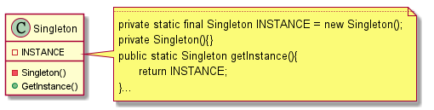
作業 #3
考慮此UML圖形，以下那些敘述是正確的?

Slide 23
作業 #3
Singleton 類別定義了一個常數 INSTANCE，用來儲存類別的實體
Singleton 類別將建構函式隱藏起來
將建構函式隱藏起來，可以確保類別的實體只會被產生一次
將建構函式隱藏起來，可以確保類別無法被繼承
Singleton 類別定義了一個公開的靜態方法，回傳類別的實體

